Slide 1
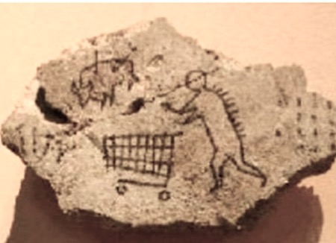
UNIDAD 3 IDEOLOGÍA, CAMBIO SOCIAL Y EXPLICACIÓN
TEMA 1. IDEOLOGÍA
Abstracción-pensamiento-ideología
Influencias disciplinarias-enfoques teóricos
Líneas de evidencia -> ideología
TEMA 2. CAMBIO SOCIAL
Dinamismo: motores de cambio, enfoques teóricos. Concurrencia, determinismo, me: canicismo, difusionismo, historicismo, funcionalismo.
Casos de Estudio
TEMA 3. EXPLICACIÓN
De la arqueología descriptivista a una explicativa: generación de conocimiento
Discusión conceptual: Descripción, explicación, interpretación y representación en arqueología

Slide 2
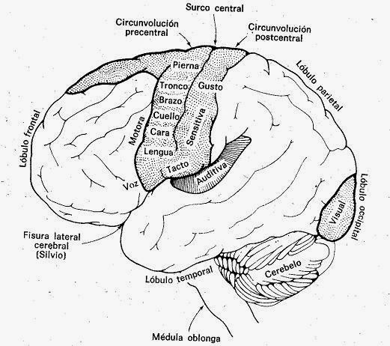
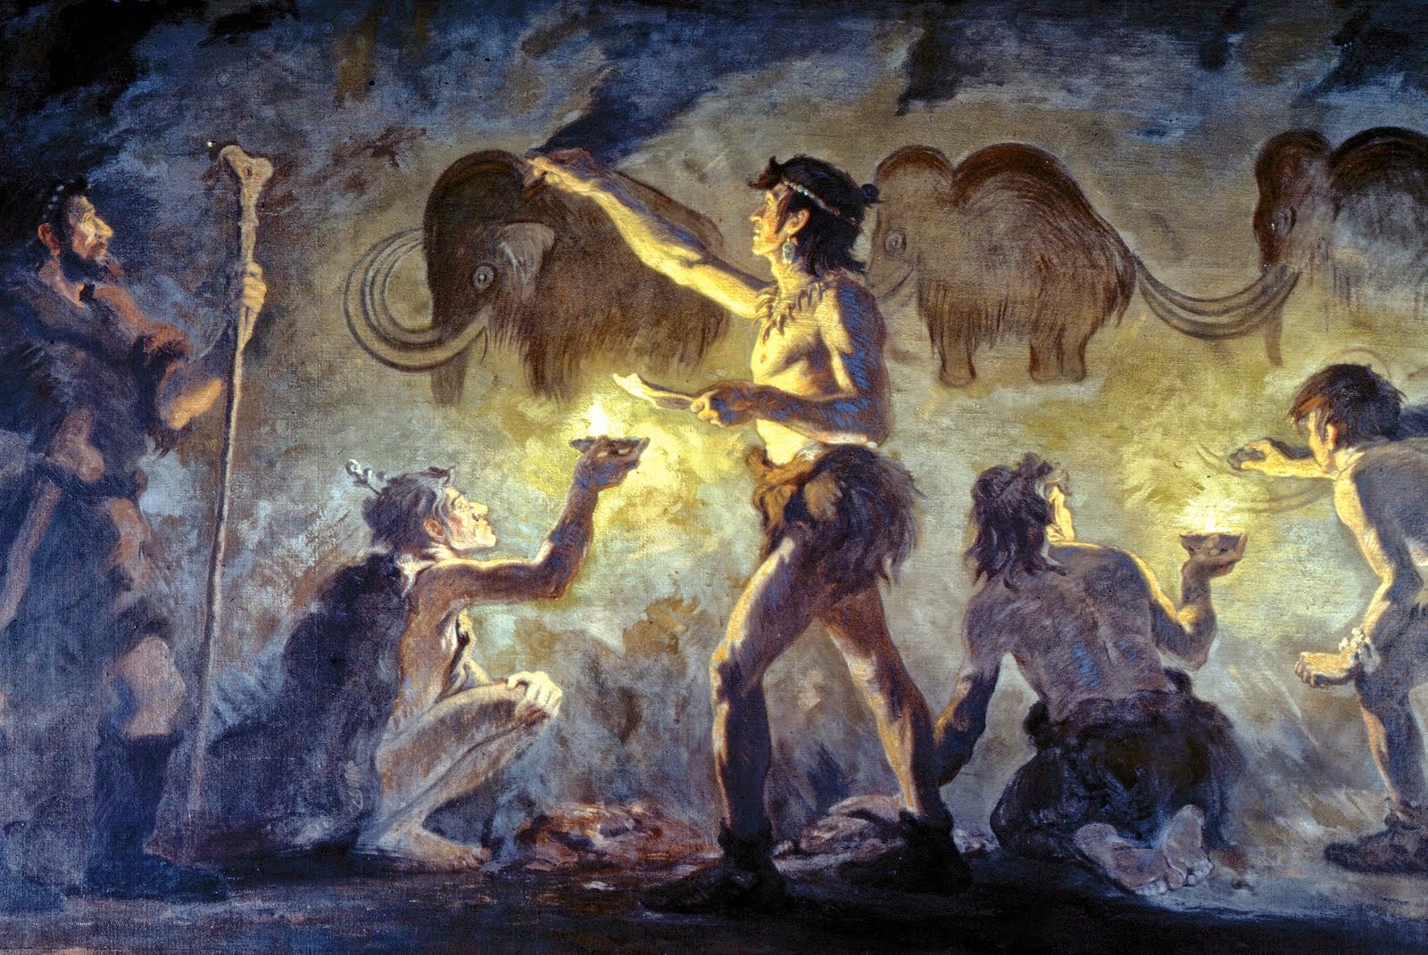
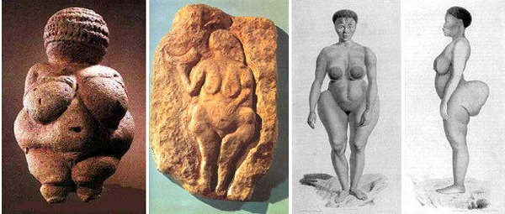
TEMA 1. IDEOLOGÍA Abstracción-pensamiento-ideas
?
EVOLUCION DE LAS CAPACIDADES COGNITIVAS MODERNAS
DIFERENTES LÍNEAS DE INVESTIGACIÓN Y PRINCIPIOS TEÓRICOS
DESARROLLO DEL ARTE
PENSAMIENTO
COMUNICACIÓN SIMBÓLICA
Notes:
HASTA AHORA, UDS. HAN VISTO CÓMO LA ARQUEOLOGÍA RESUELVE O ENFRENTA LAS PREGUNTAS RESPECTO A LA ECONOMÍA Y A LA ORGANIZACIÓN SOCIAL DE LAS SOCIEDADES QUE INVESTIGA. HAN APRENDIDO CUÁLES SON LAS LÍNEAS DE EVIDENCIA PARA PODER DAR RESPUESTA A ESAS PREGUNTAS Y CON ELLO HAN PODIDO COMPRENDER QUE LO QUE LA ARQUEOLOGÍA ESTUDIA NO ES EL REGISTRO ARQUEOLÓGICO EN SI MISMO, SI NO A LAS SOCIEDADES QUE LO HAN GENERADO. EN ESTA UNIDAD PARTIREMOS CONOCIENDO CÓMO LA ARQUEOLOGÍA SE HA PREGUNTADO POR AQUELLAS PORCIONES DEL QUEHACER SOCIAL QUE TIENEN QUE VER CON LA FACETA MÁS ABSTRACTA DE ÉL. PARTIR SEÑALANDO QUE NO EXISTE UN ACUERDO EN COMO LLAMARLE, PORQUE ES LA PARTE MÁS INHASIBLE DE LAS PRÁCTICAS SOCIALES: EL PENSAMIENTO.

Slide 3
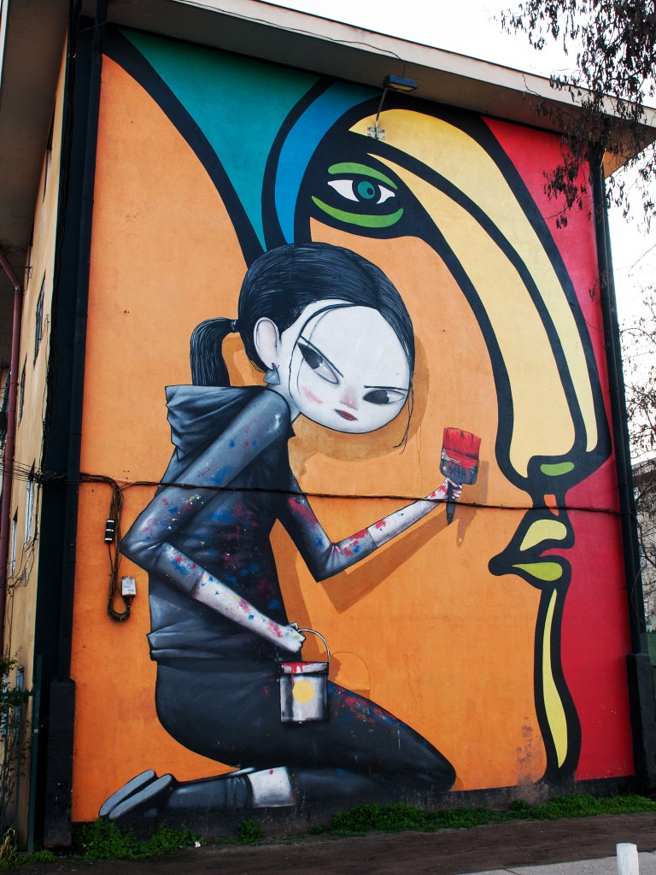
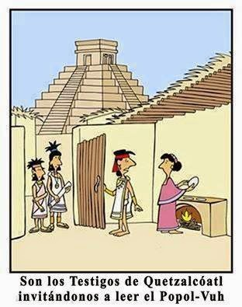
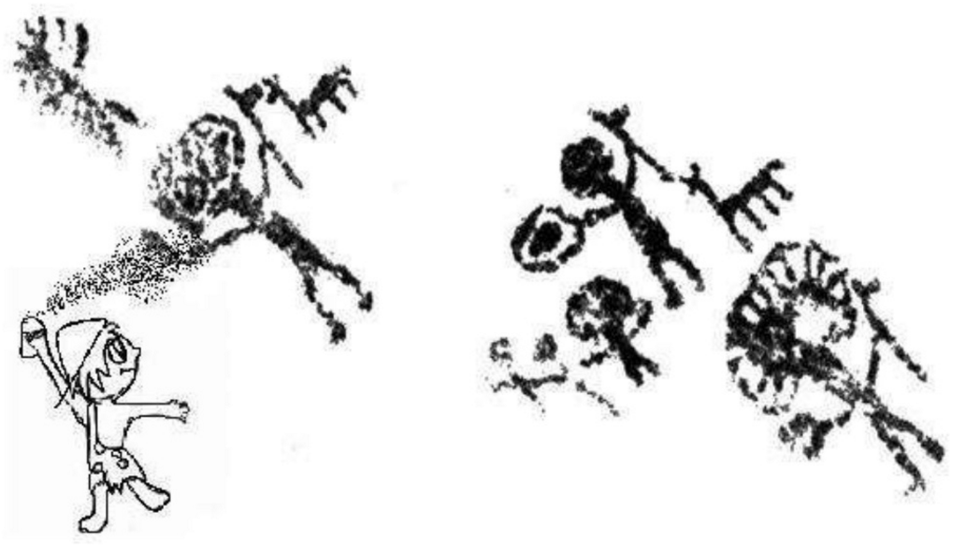
CUERPOS DE PENSAMIENTO
RECURRENCIA
SISTEMAS CREENCIAS
RELIGIÓN-COSMOLOGÍA
MITOLOGIAS
Espacio-tiempo
=
COLECTIVOS?-COERCITIVOS?
¿IDEOLOGÍA?

Slide 4
BLOQUES ONTOLÓGICOS
IDEALISTA | EMPIRISTA
La idea trasciende a la materia que la soporta mediante el contenido Unidad psíquica humana: acceso al pensamiento de productores/as y usuarios/as Desciframiento de figuras y sistemas simbólicos subyacentes Historia del arte Historicismo-cultural Post-estructuralismo Hermenéutica Arqueología cognitiva | Sistemas de representación-cuerpos de pensamiento son epifenómenos Residuo de los sistemas normativos Ayudan a la ADAPTACION al medioambiente Los/as individuos no pueden por sí mismos transformar su realidad social (no hay “agencia”) Funcionalismo Ecología Cultural, neo evolucionismo Procesualismo (Nueva Arqueología)
TEMA 1. IDEOLOGÍA LINEAS DE INFLUENCIA FILOSÓFICA
FILOSOFIAS CRÍTICAS: SUPERACIÓN DICOTOMÍA ILUSTRADA DE MATERIA-IDEA
POSTMARXISMO
ANARQUISMO
FEMINISMO
TEORIAS DE LA PRAXIS

Slide 5
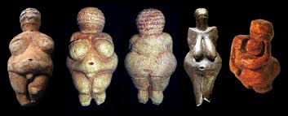
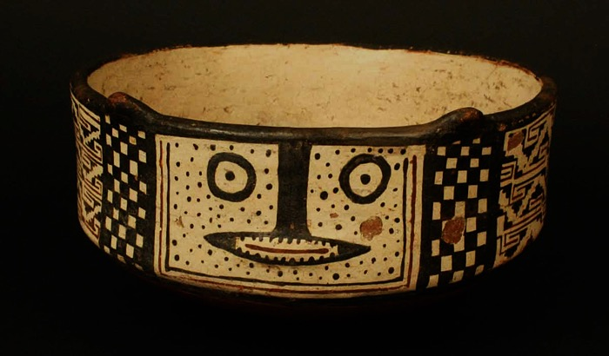
HISTORIA DEL ARTE, ANTROPOLOGIA, SOCIOLOGIA
HECHO UNIVERSAL: Seres humanos realizan representaciones de su realidad (real o imaginaria), de forma individual o colectiva; lo que arqueológicamente se conserva de esa representación es únicamente su porción FÍSICA.
TEMA 1. IDEOLOGÍA LINEAS DE INFLUENCIA DISCIPLINARIA
FUNCIONAMIENTO-VARIACIÓN-TRANSFORMACIÓN-ALCANCE SOCIAL/CULTURAL/HISTORICO
TEORIZACIÓN

Slide 6
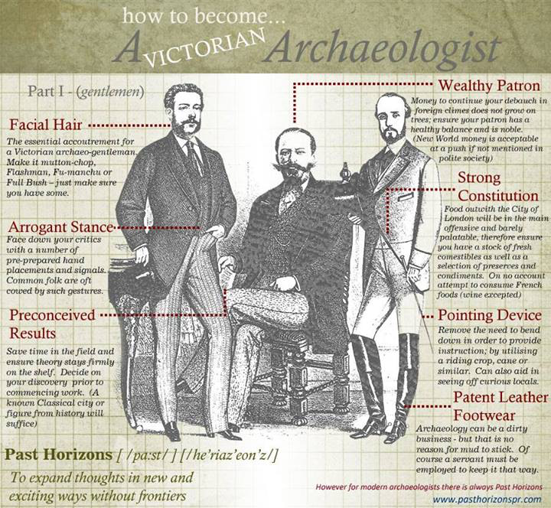
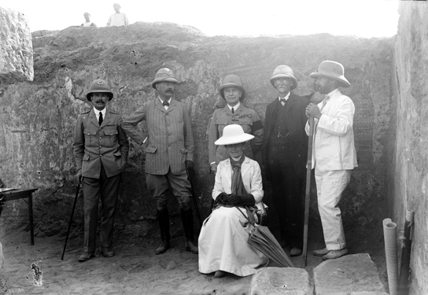
ESTUDIO DE LA IMAGEN LA INFLUENCIA DE LA HISTORIA DEL ARTE
ARTE PRIMITIVO: NACIMIENTO ARQUEOLOGIA CLÁSICA Y PREHISTÓRICA
ESTILO de Wölfflin (2004 [1915]) “conjuntos de maneras que describen formas y temas, expresión de un lugar, un tiempo y una personalidad”.
ESTETICA estudio de lo sensible que contiene la experiencia humana (Baumgarten 1750)
HUMANISMO EMPATICO
Sensibilidad propia de sapiens
Sensibilidad-arte-simbolización
Inicio del uso del concepto de ESTILO (A)
Uso de las categorías de la ESTETICA (A)
Evolucionismo lineal, teleológico: racionalidad ilustrada, patriarcal, blanca (A)
Noción del arte primitivo como “origen” (mediados del siglo XIX y principios del siglo XX):
Idea de la profundidad temporal de “lo bello” en la experiencia sensible como parte constitutiva de la experiencia antropocéntrica;
Elemento para reconocer “lo humano”, pero incivilizado en los “pueblos primitivos modernos” - colonialismo

Slide 7
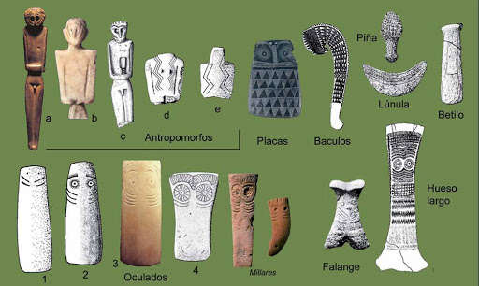
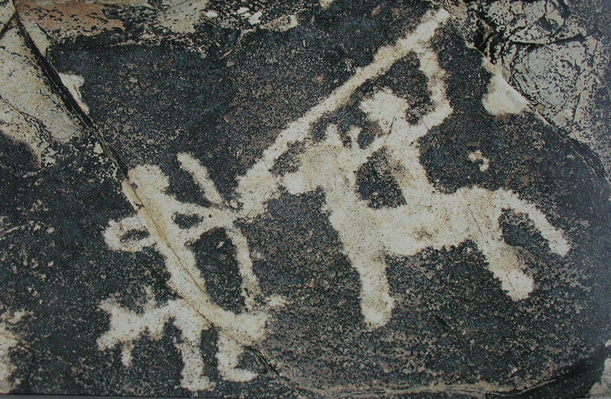
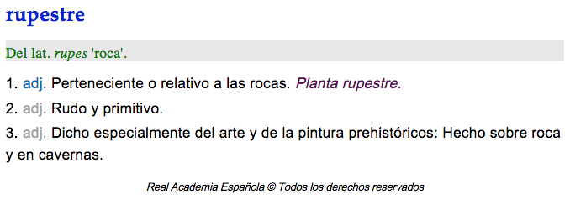
CATEGORIAS Y METODOS DE LA HISTORIA DEL ARTE
DE LA ARQUEOLOGIA CLÁSICA A LA ARQUEOLOGÍA VISUAL
ARTE MOBILIAR |  | Arte que se realiza sobre soportes transportables (monos que se hacen sobre cosas que se pueden mover…)
ARTE RUPESTRE |  | Arte que se realiza sobre soportes no transportables [lat. rupes -> roca] (monos que se hacen sobre rocas, en el suelo, en cuevas) (A)

Slide 8
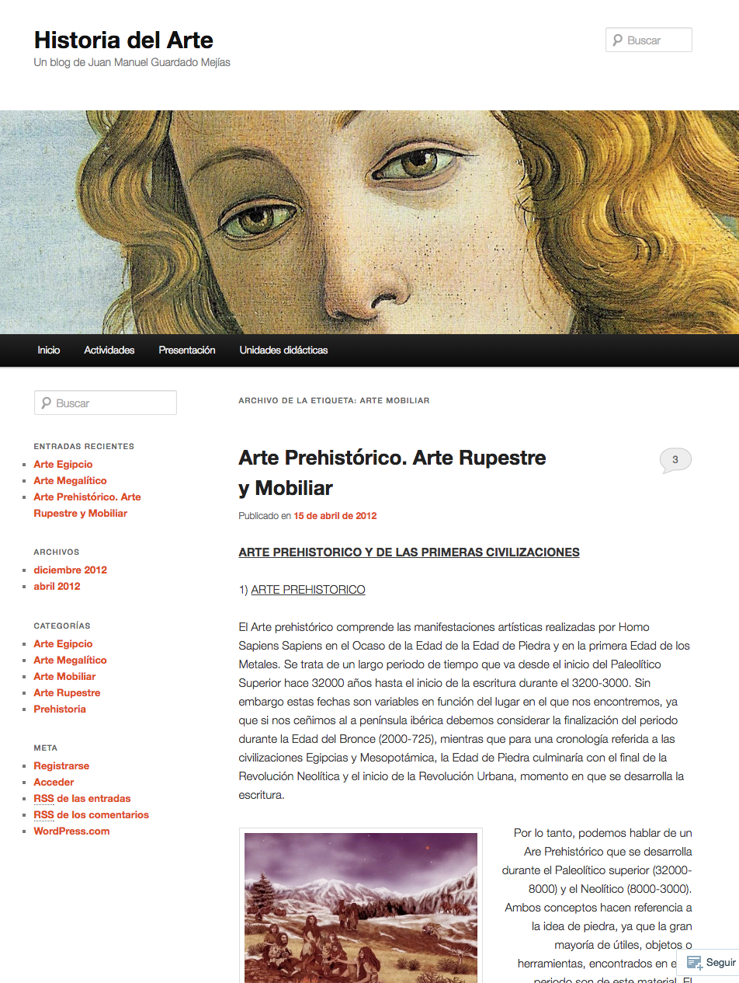
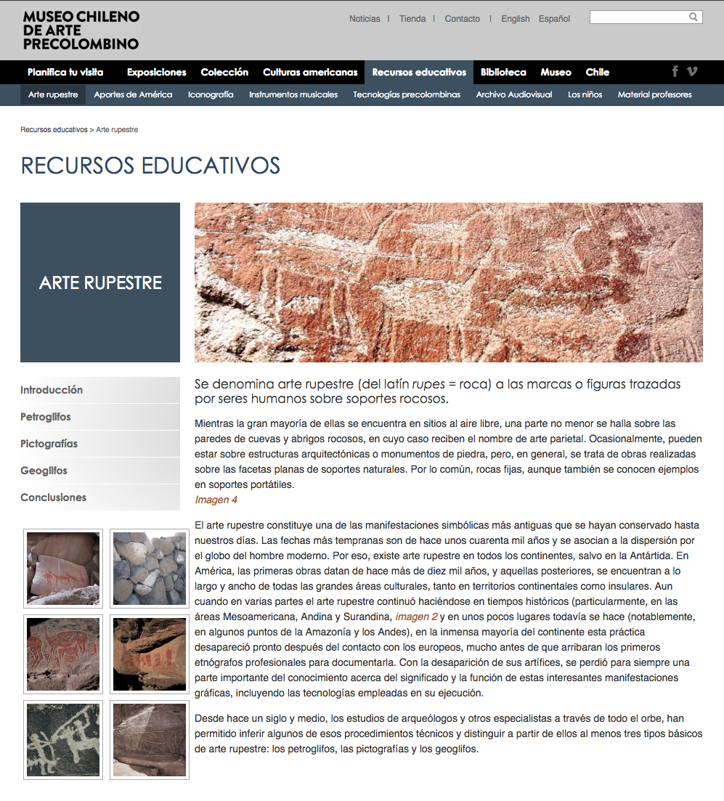
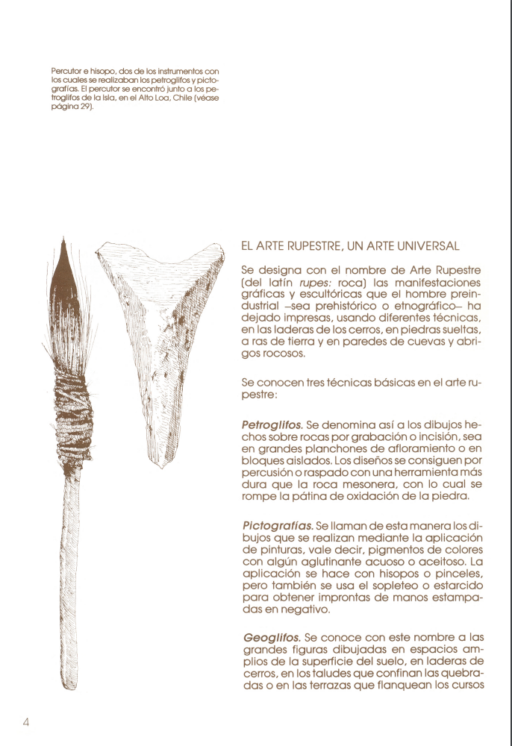

Slide 9
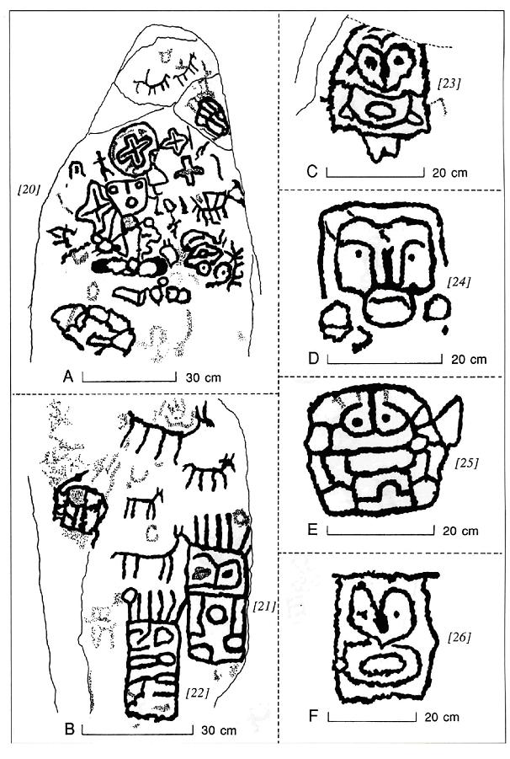
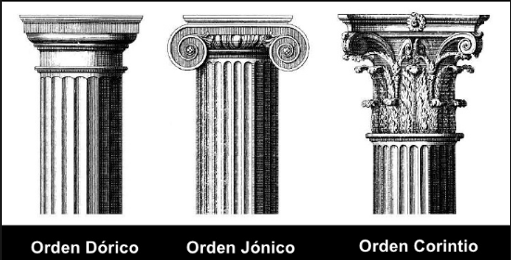
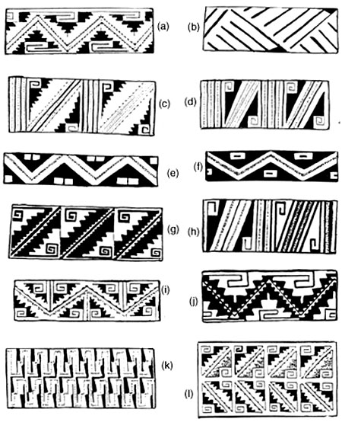
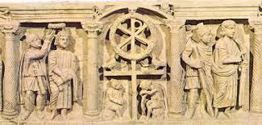
ARQUEOLOGIA E HISTORIA DEL ARTE HERENCIA TERMINOLÓGICA
ICONOGRAFÍA (griego eikon y graphein) | Descripción de temas y contenidos representados en imágenes artísticas; simbologías y atributos (HªA^{e} posible sólo cuando existe una base lingüística)
REPRESENTACIÓN FIGURATIVA | Referida a imágenes RECONOCIBLES. Por verosimilitud (realismo); distorsión (idealismo); intensificación (v.g. Expresionismo, caricaturismo). Entre otras (hieratismo, esquematismo, cubismo, arcaismo, etc.)
REPRESENTACIÓN (ARTE) ABSTRACTA | Aquella que prescinde de toda figuración. Enfatiza formas, color, textura, u otra propiedad sin una referencia explícita al referente porque éste se encuentra convencionalizado o porque no existe.
MOTIVO (Arte decorativo) | Elemento de una imagen; porción que se repite; patrón. Habitualmente se describe según su movimiento en el espacio que configura la imagen. Por ejemplo: zig-zag (motivo)/especular (movimiento); escalerado (motivo)/especular oblicuo (movimiento)

Slide 10
METODOLOGÍAS DE LA HISTORIA DEL ARTE APLICADAS A LA ARQUEOLOGÍA
Interpretación Iconológica (Erwin Panofsky: Estudios sobre iconología 1939)
“medio para alcanzar el contenido del tema de la obra, el que revelaría la actitud de fondo de un pueblo, de un período o de una clase”
Descripción pre-iconográfica: lo que se ve. Significación primaria o natural de la obra de arte. Identificación de iconos y motivos. Ubicación estilo y tiempo.
Análisis iconográfico: lo que se representa. Significación secundaria o convencional. Identificación de tema que buscó transmitirse. Fuentes escritas.
Interpretación Iconológica: lo que significa. Significación intrínseca o contenido. Relaciona tema con significado profundo (valores, morales). Contexto crono-cultural.

Slide 11
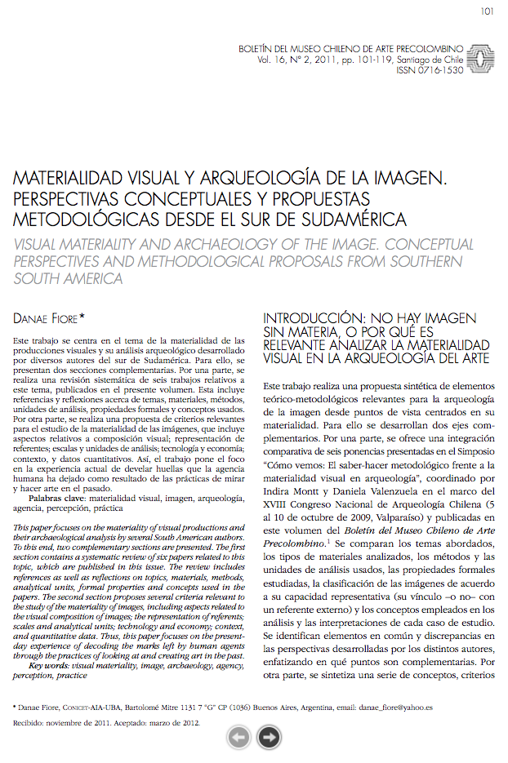
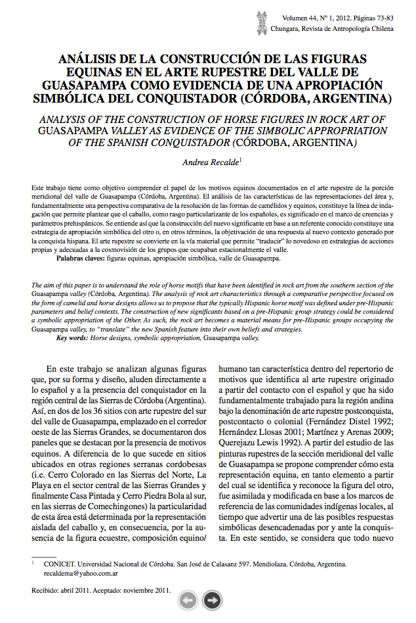
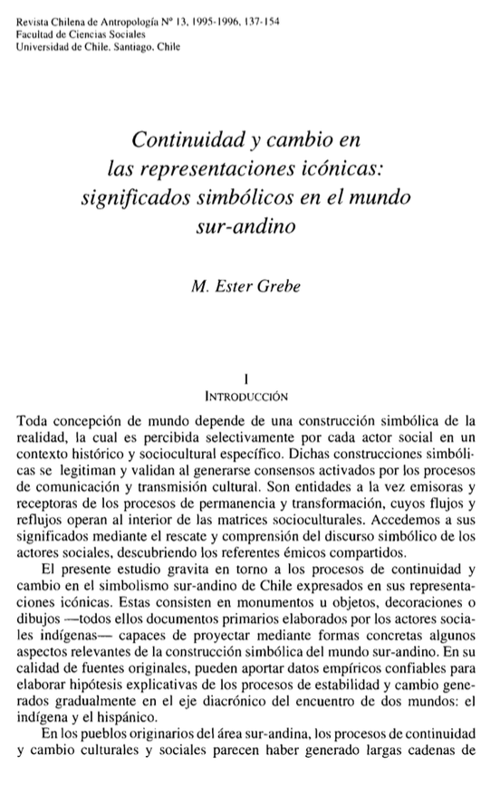
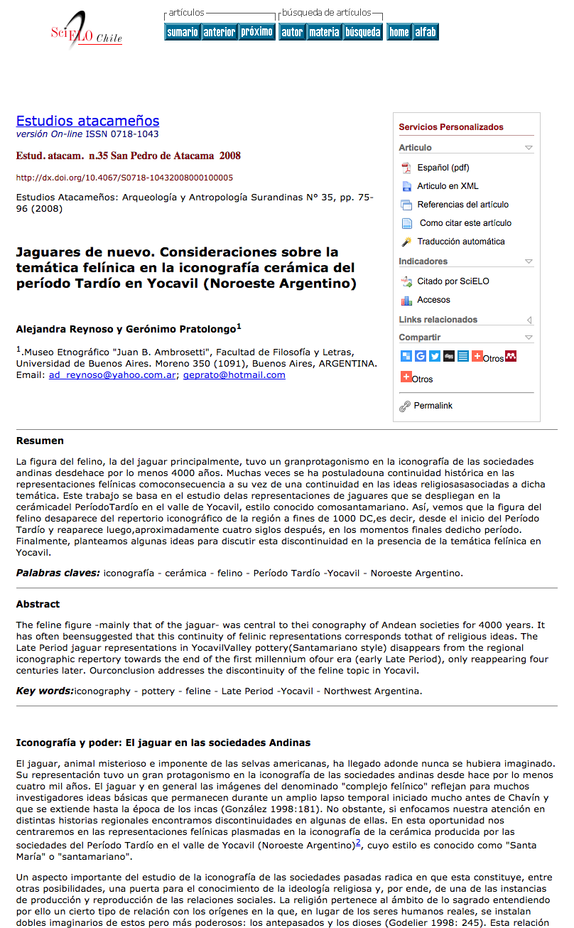
LA HISTORIA DEL ARTE EN LA ARQUEOLOGÍA ACTUAL

Slide 12
DIFICULTADES DE LA APLICACIÓN DE LOS MÉTODOS DE LA HISTORIA DEL ARTE A LA ARQUEOLOGÍA
Problema del método mismo: confianza inocente en la neutralidad de las fuentes (sociología del arte)
Problema de acceso a fuentes escritas.
Problema del desconocimiento del significado de los códigos que cifran contenido.

Slide 13
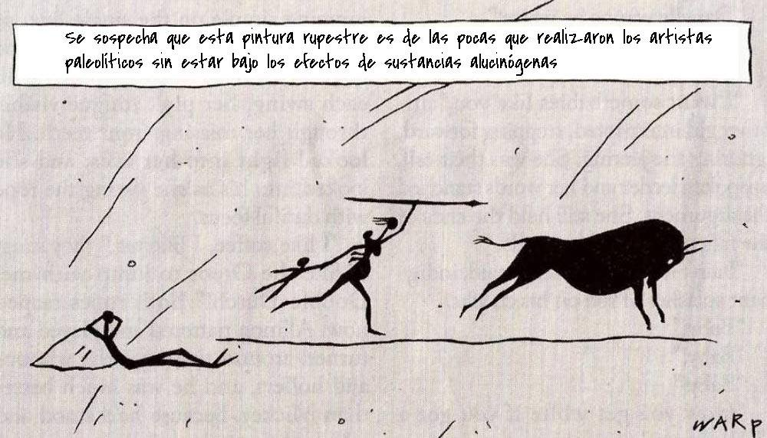
#NiUnaMenos

